Slide 1



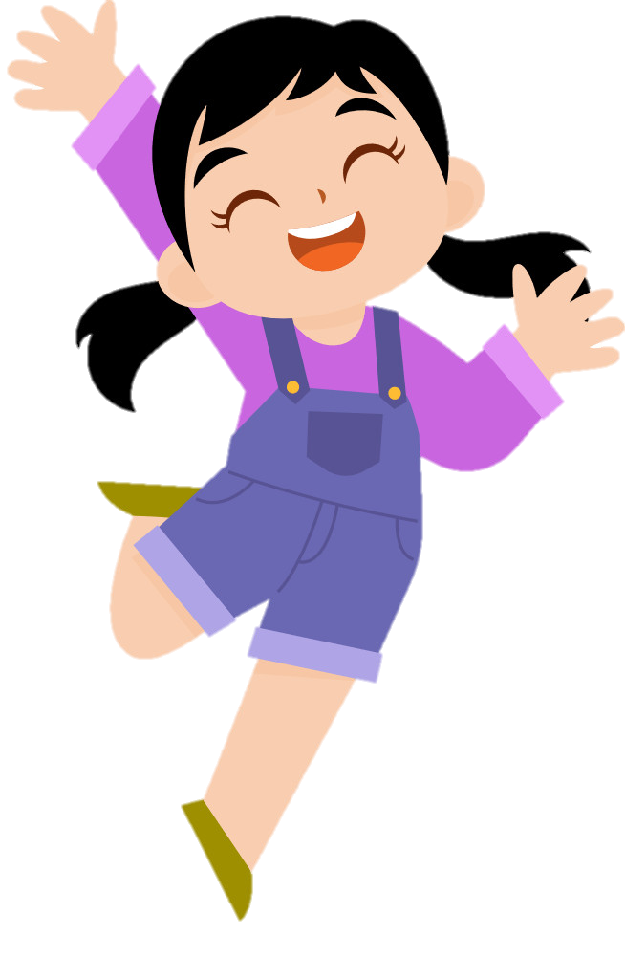

Slide 2





1. Cùng nhau khởi động cho bài học mới nhé, hãy giúp mẹ con sóc trả lời các câu hỏi để có thể nhặt hạt dẻ cho mùa đông nhé.
Notes:
Bài giảng thiết kế bởi: Hương Thảo - tranthao121006@gmail.com

Slide 3
Trời bắt đầu trở lạnh, mẹ nghĩ chúng ta nên vào rừng nhặt một ít hạt dẻ để trữ cho mùa đông!
Đến bài mới
Vâng ạ! Bây giờ chúng ta hãy đi ngay thôi mẹ!

Slide 4


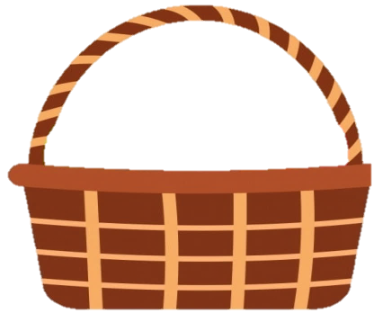






2
3
1
4

Slide 5



Trước khi ăn chúng ta phải làm gì?
Rửa tay trước khi ăn

Slide 6
Vi trùng đi vào cơ thể người bằng cách nào?
Vi trùng từ tay theo tay đi vào cơ thể

Slide 7
Để phòng bệnh chúng ta phải làm gì?
Để phòng bệnh, chúng ta phải rửa tay sạch trước khi ăn

Slide 8
Cần rửa tay như thế nào cho đúng?
Cần rửa tay bằng xà phòng với nước sạch.

Slide 9




Slide 10
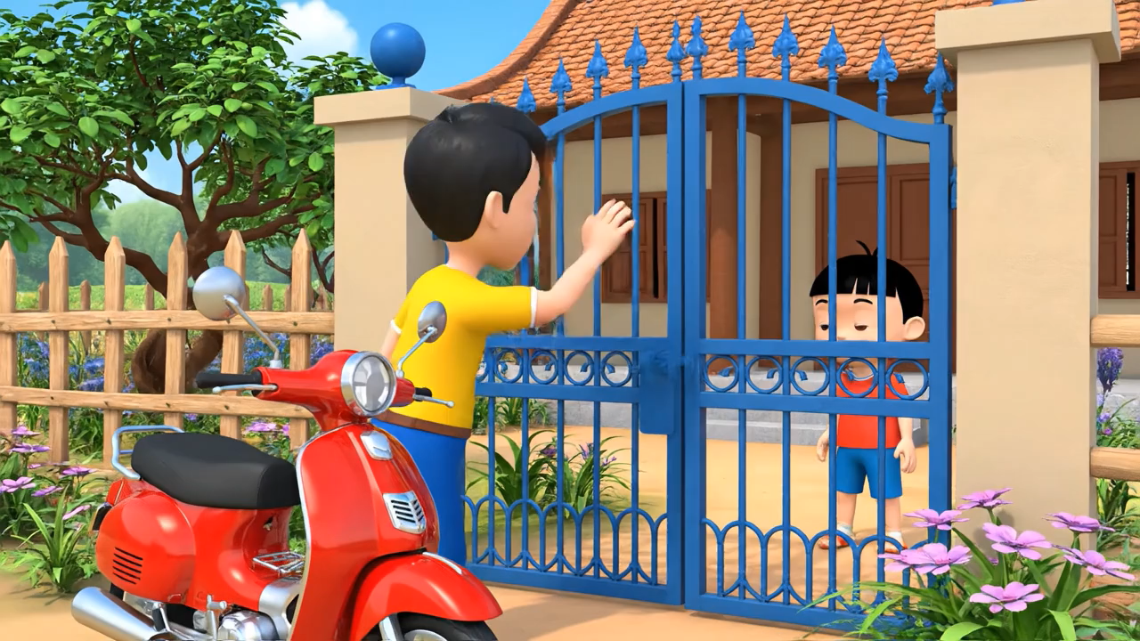
a. Em thấy những gì trong bức tranh?
b. Theo em, bạn nhỏ nên làm gì? Vì sao?

Slide 11



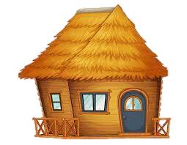

HOẠT ĐỘNG
HOẠT ĐỘNG

Slide 12







Lắng nghe đọc mẫu
TAY DÒ
TAI NGHE
MẮT DÕI

Slide 13
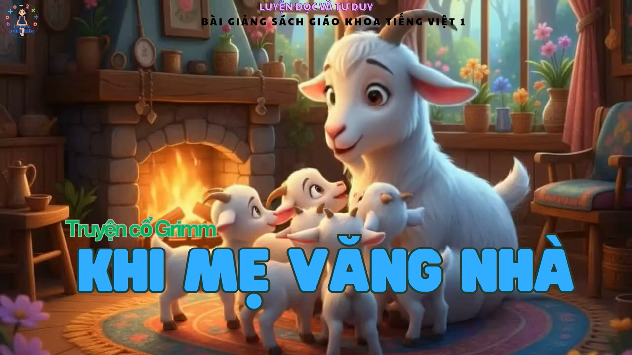

Slide 14
2
ĐỌC MẪU
Khi mẹ vắng nhà
Đọc
Trong khu rừng nọ có một đàn dê con sống cùng mẹ. Một hôm, trước khi đi kiếm cỏ, dê mẹ dặn con:
- Ai đến gọi cửa, các con đừng mở nhé! Chỉ mở cửa khi nghe tiếng mẹ.
Một con sói nấp gần đó. Đợi dê mẹ đi xa, nó gõ cửa và giả giọng dê mẹ.
Nhớ lời mẹ, đàn dê con nói:
- Không phải giọng mẹ. Không mở.
Sói đành bỏ đi.
Một lúc sau, dê mẹ về. Nghe đúng tiếng mẹ, đàn dê con ra mở cửa và tíu tít khoe:
- Lúc mẹ đi vắng, có tiếng gọi cửa, nhưng không phải giọng của mẹ nên chúng con không mở.
Dê mẹ xoa đầu đàn con:
- Các con ngoan lắm!
(Theo Truyện cổ Grim)
Notes:
Tìm vần mới có trong bài

Slide 15
2
Khi mẹ vắng nhà
Đọc
Trong khu rừng nọ có một đàn dê con sống cùng mẹ. Một hôm, trước khi đi kiếm cỏ, dê mẹ dặn con:
- Ai đến gọi cửa, các con đừng mở nhé! Chỉ mở cửa khi nghe tiếng mẹ.
Một con sói nấp gần đó. Đợi dê mẹ đi xa, nó gõ cửa và giả giọng dê mẹ.
Nhớ lời mẹ, đàn dê con nói:
- Không phải giọng mẹ. Không mở.
Sói đành bỏ đi.
Một lúc sau, dê mẹ về. Nghe đúng tiếng mẹ, đàn dê con ra mở cửa và tíu tít khoe:
- Lúc mẹ đi vắng, có tiếng gọi cửa, nhưng không phải giọng của mẹ nên chúng con không mở.
Dê mẹ xoa đầu đàn con:
- Các con ngoan lắm!
(Theo Truyện cổ Grim)
Bài tập đọc có mấy câu?
Notes:
Tìm vần mới có trong bài

Slide 16


gõ cửa
giả giọng
tíu tít
xoa đầu

Slide 17
2
ĐỌC NỐI TIẾP CÂU LẦN 1
Khi mẹ vắng nhà
Đọc
Trong khu rừng nọ có một đàn dê con sống cùng mẹ. Một hôm, trước khi đi kiếm cỏ, dê mẹ dặn con:
- Ai đến gọi cửa, các con đừng mở nhé! Chỉ mở cửa khi nghe tiếng mẹ.
Một con sói nấp gần đó. Đợi dê mẹ đi xa, nó gõ cửa và giả giọng dê mẹ.
Nhớ lời mẹ, đàn dê con nói:
- Không phải giọng mẹ. Không mở.
Sói đành bỏ đi.
Một lúc sau, dê mẹ về. Nghe đúng tiếng mẹ, đàn dê con ra mở cửa và tíu tít khoe:
- Lúc mẹ đi vắng, có tiếng gọi cửa, nhưng không phải giọng của mẹ nên chúng con không mở.
Dê mẹ xoa đầu đàn con:
- Các con ngoan lắm!
(Theo Truyện cổ Grim)
Notes:
Tìm vần mới có trong bài

Slide 18
LUYỆN ĐỌC CÂU DÀI
Trong khu rừng nọ có một đàn dê con sống cùng mẹ.
Đợi dê mẹ đi xa, nó gõ cửa và giả giọng dê mẹ.
Notes:
- GV đọc mẫu – gọi HS đọc lại

Slide 19
2
ĐỌC NỐI TIẾP CÂU LẦN 2
Khi mẹ vắng nhà
Đọc
Trong khu rừng nọ có một đàn dê con sống cùng mẹ. Một hôm, trước khi đi kiếm cỏ, dê mẹ dặn con:
- Ai đến gọi cửa, các con đừng mở nhé! Chỉ mở cửa khi nghe tiếng mẹ.
Một con sói nấp gần đó. Đợi dê mẹ đi xa, nó gõ cửa và giả giọng dê mẹ.
Nhớ lời mẹ, đàn dê con nói:
- Không phải giọng mẹ. Không mở.
Sói đành bỏ đi.
Một lúc sau, dê mẹ về. Nghe đúng tiếng mẹ, đàn dê con ra mở cửa và tíu tít khoe:
- Lúc mẹ đi vắng, có tiếng gọi cửa, nhưng không phải giọng của mẹ nên chúng con không mở.
Dê mẹ xoa đầu đàn con:
- Các con ngoan lắm!
(Theo Truyện cổ Grim)
Notes:
Tìm vần mới có trong bài

Slide 20
2
Khi mẹ vắng nhà
Đọc
Trong khu rừng nọ có một đàn dê con sống cùng mẹ. Một hôm, trước khi đi kiếm cỏ, dê mẹ dặn con:
- Ai đến gọi cửa, các con đừng mở nhé! Chỉ mở cửa khi nghe tiếng mẹ.
Một con sói nấp gần đó. Đợi dê mẹ đi xa, nó gõ cửa và giả giọng dê mẹ.
Nhớ lời mẹ, đàn dê con nói:
- Không phải giọng mẹ. Không mở.
Sói đành bỏ đi.
Một lúc sau, dê mẹ về. Nghe đúng tiếng mẹ, đàn dê con ra mở cửa và tíu tít khoe:
- Lúc mẹ đi vắng, có tiếng gọi cửa, nhưng không phải giọng của mẹ nên chúng con không mở.
Dê mẹ xoa đầu đàn con:
- Các con ngoan lắm!
(Theo Truyện cổ Grim)
Bài tập đọc có mấy đoạn?
Notes:
Tìm vần mới có trong bài

Slide 21
2
ĐỌC NỐI TIẾP ĐOẠN LẦN 1
Khi mẹ vắng nhà
Đọc
Trong khu rừng nọ có một đàn dê con sống cùng mẹ. Một hôm, trước khi đi kiếm cỏ, dê mẹ dặn con:
- Ai đến gọi cửa, các con đừng mở nhé! Chỉ mở cửa khi nghe tiếng mẹ.
Một con sói nấp gần đó. Đợi dê mẹ đi xa, nó gõ cửa và giả giọng dê mẹ.
Nhớ lời mẹ, đàn dê con nói:
- Không phải giọng mẹ. Không mở.
Sói đành bỏ đi.
Một lúc sau, dê mẹ về. Nghe đúng tiếng mẹ, đàn dê con ra mở cửa và tíu tít khoe:
- Lúc mẹ đi vắng, có tiếng gọi cửa, nhưng không phải giọng của mẹ nên chúng con không mở.
Dê mẹ xoa đầu đàn con:
- Các con ngoan lắm!
(Theo Truyện cổ Grim)
Notes:
Tìm vần mới có trong bài

Slide 22

Giả giọng
cố ý nói giống tiếng của người khác
Tíu tít
tả tiếng nói cười liên tiếp không ngừng

Slide 23
2
ĐỌC NỐI TIẾP ĐOẠN LẦN 2
Khi mẹ vắng nhà
Đọc
Trong khu rừng nọ có một đàn dê con sống cùng mẹ. Một hôm, trước khi đi kiếm cỏ, dê mẹ dặn con:
- Ai đến gọi cửa, các con đừng mở nhé! Chỉ mở cửa khi nghe tiếng mẹ.
Một con sói nấp gần đó. Đợi dê mẹ đi xa, nó gõ cửa và giả giọng dê mẹ.
Nhớ lời mẹ, đàn dê con nói:
- Không phải giọng mẹ. Không mở.
Sói đành bỏ đi.
Một lúc sau, dê mẹ về. Nghe đúng tiếng mẹ, đàn dê con ra mở cửa và tíu tít khoe:
- Lúc mẹ đi vắng, có tiếng gọi cửa, nhưng không phải giọng của mẹ nên chúng con không mở.
Dê mẹ xoa đầu đàn con:
- Các con ngoan lắm!
(Theo Truyện cổ Grim)
Notes:
Tìm vần mới có trong bài

Slide 24



Hoạt động
Yêu cầu
Tiêu chí đánh giá
Phân công đọc theo đoạn.
Tất cả thành viên đều đọc.
Giải nghĩa từ cùng nhau.
1. Đọc đúng.
2. Đọc to rõ.
3. Ngắt nghỉ đúng chỗ.

Slide 25



Hoạt động
Tiêu chí đánh giá
1. Đọc đúng.
2. Đọc to rõ.
3. Ngắt nghỉ đúng chỗ.

Slide 26



Slide 27





Slide 28
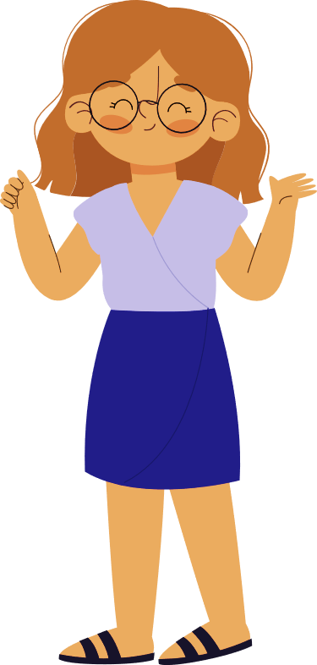

Học tiếp
Notes:
GV BẤM CHUỘT VÀO BÔNG HOA ĐỂ ĐƯỢC DẪN ĐẾN CÂU HỎI TƯƠNG ỨNG. Trả lời xong hết bấm chúc mừng

Slide 29
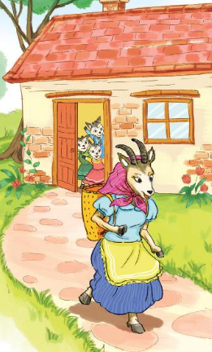

Trả lời câu hỏi
a
Dê mẹ dặn dê con chỉ được mở cửa khi nào?
Dê mẹ dặn dê con chỉ được mở cửa khi nghe thấy tiếng mẹ.

Slide 30
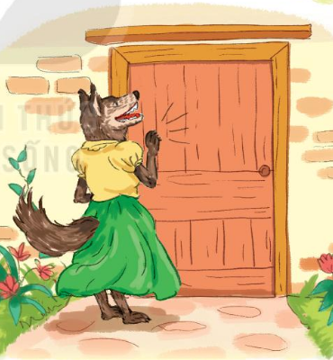
Trả lời câu hỏi
b
Sói làm gì khi dê mẹ vừa đi xa?
Khi dê mẹ vừa đi xa, sói gõ cửa và giả giọng dê mẹ

Slide 31
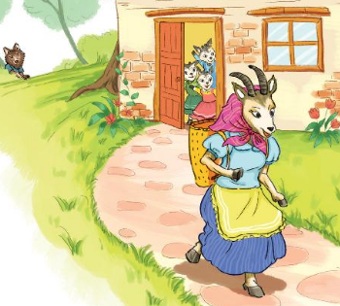
Trả lời câu hỏi
c
Nghe chuyện, dê mẹ đã nói gì với đàn con?
Dê mẹ đã nói: “Các con ngoan lắm”.

Slide 32


4
Viết vào vở câu trả lời cho câu hỏi b ở mục 3
b. Sói làm gì khi dê mẹ vừa đi xa?
Khi dê mẹ vừa đi xa, sói (…).
Khi Ύł Ε− νẂa đi xa, sĀ gõ cửa và giả
K
giŧg Ύł Ε−.

Slide 33


Slide 34
2
Khi mẹ vắng nhà
Đọc
Trong khu rừng nọ có một đàn dê con sống cùng mẹ. Một hôm, trước khi đi kiếm cỏ, dê mẹ dặn con:
- Ai đến gọi cửa, các con đừng mở nhé! Chỉ mở cửa khi nghe tiếng mẹ.
Một con sói nấp gần đó. Đợi dê mẹ đi xa, nó gõ cửa và giả giọng dê mẹ.
Nhớ lời mẹ, đàn dê con nói:
- Không phải giọng mẹ. Không mở.
Sói đành bỏ đi.
Một lúc sau, dê mẹ về. Nghe đúng tiếng mẹ, đàn dê con ra mở cửa và tíu tít khoe:
- Lúc mẹ đi vắng, có tiếng gọi cửa, nhưng không phải giọng của mẹ nên chúng con không mở.
Dê mẹ xoa đầu đàn con:
- Các con ngoan lắm!
(Theo Truyện cổ Grim)
Notes:
Tìm vần mới có trong bài

Slide 35




